Slide 1
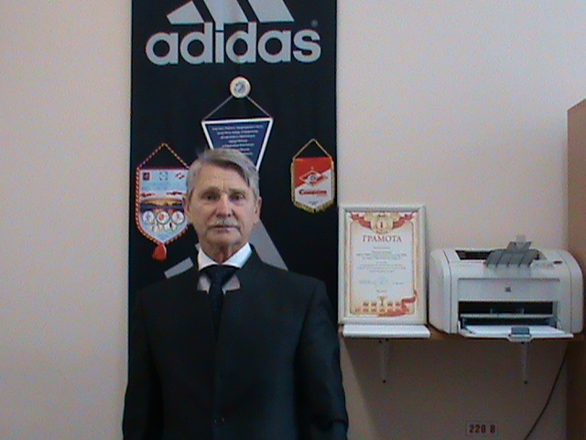
Открытый урок 2014 ГБОУ СПО СТ № 30 ГЕОРГИЙ ВАСИЛЬЕВИЧ ТРОПЫНИН
Преподаватель физической культуры,
Высшей квалификационной категории
Мастер спорта СССР по спортивной гимнастике

Slide 2
№ 269-849-985. Г.В. Тропынин.
ПЛАН – КОНСПЕКТ ЗАНЯТИЯ
ПО ДИСЦИПЛИНЕ физическая культура.
в группе 8-го вида, по профессии 18880, «Строительный столяр»
Преподаватель физической культуры Георгий Васильевич Тропынин.
ТЕМА: № 60 ППриФП «Упражнения с гантелями»
ЦЕЛЬ ОБУЧЕНИЯ:
Обучить:
Формирование знаний о своих аэробных и физических возможностей организма.
Формирование умений определять по объективным и субъективным показателям аэробную и физическую нагрузку на свой организм.
Умение логически и полно выстраивать ответ на поставленный вопрос.
Развивать:
Сенсорные сферы личности.
Способность анализировать, наблюдать, делать выводы.
Воспитывать:
Новое мышление и новый стереотип к своему здоровью, к ЗОЖ.
Устойчивый интерес к профилактике профессиональных заболеваний.

Slide 3
ОТКРЫТЫЙ УРОК ФИЗИЧЕСКОЙ КУЛЬТУРЫ
№ 269-849-985. Г.В. Тропынин.
В РАМКАХ НОВОГО СТАНДАРТА:
«Развитие двигательных качеств и
физического здоровья»
2013-2014
УЧЕБНЫЙ ГОД

Slide 4
№ 269-849-985. Г.В. Тропынин.
Тип урока: самоконтроль физических качеств
Форма проведения: практическое занятие.
Межпредметные связи: биология, физиология, биохимия, биомеханника.
Оснащение учебного процесса: спортивный и тренажёрный зал; гантели: 3кг.,4кг.,5кг.,7кг.,8кг.
9кг., 10кг., 16кг.; эспандеры, гири 16кг.; универсальные скамейки; 4-секундомера, тестовые листы, ручки.

Slide 5
ПРИМЕРНАЯ ТАБЛИЦА № 269-849-985. Г.В. Тропынин.
ОПРЕДЕЛЕНИЕ АЭРОБНОЙ И ФИЗИЧЕСКОЙ НАГРУЗКИ НА ОРГАНИЗМ
№№ П/П | ФАМИЛИЯ ИМЯ ОТЧЕСТВО | Пульс до занятий | Челночный бег 6 м. 1 - минута |  | Скакалка 1 – 2 мин. |  | Отжимание. 1 - 2 мин. |  | Приседание. 2 – мин. |  | Пульс после 3-5 ммин. | Самочув- ствие. |  |  | Работоспо- собность. |  |  | ИТОГ
 |  |  |  |  |  |  |  |  |  |  |  | удовлетворительное | хорошее | плохое | хорошая | обычная | сниженная
 |  |  | Количество метров | Пульс после нагрузки | Количество прыжков | Пульс после нагрузки | Количество отжиманий | Пульс после нагрузки | Количество выполнений | Пульс после нагрузки
1. 16 лет | Иванов Иван Иванович. | 72 | 230 | 180 | 124 | 156 | 43 | 180 | 60 | 156 | 96 |  | + |  | + |  |  | 122 173
Начальный пульс 72 уд., в мин. Пульс после занятий 96 уд., в мин. Начальный пульс должен быть равен пульсу после занятий («+» «-» 1 уд.). Субъективные показатели хорошие. Максимальный пульс после нагрузки – 180 уд., в мин., а минимальный 156 уд., в мин. По таблице, начальный пульс до занятий 72 уд., в мин., а конечный 96 уд., в мин. Организм Иванова не натренирован. ВЫЧИСЛЕНИЕ: число 220 – 16 лет. Полученное число 204 х 0.6 = 122 уд., в мин., это минимальная аэробная нагрузка. Также число 204 х 0.85 = 173 уд., в мин., это максимальная аэробная нагрузка на организм Иванова.

Slide 6
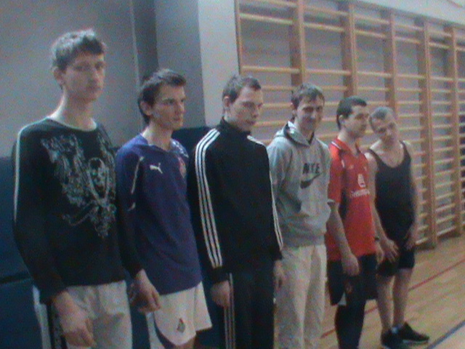
№ 269-849-985. Г.В. Тропынин.
ХОД ЗАНЯТИЙ
Организационный момент (1 – мин.).
Актуализация опорных знаний (4 мин.): решение ситуационных задач: самостоятельный замер пульса, чтобы измерить частоту сердцебиения во время аэробной тренировки, нащупайте свой пульс большим и указательным пальцами, слегка нажимая на артерию возле большого пальца другой руки (на внутренней стороне запястья) или на сонную артерию на шее), просмотр и разбор теста.

Slide 7
№ 269-849-985. Г.В. Тропынин.
Изучение нового материала: ( 10 мин.): а) рассказ, объяснение – аэробные упражнения тренеруют сердечно-сосудистую систему для этого необходимо тренироваться первые 6 –ть недель, 3 раза в неделю, на каждом занятии нагрузка должна быть интенсивной от 20 - 30 мин. Последующие недели время занятий до 40 мин. Чтобы определить оптимальную меру интенсивности нагрузки, вам нужно будет в конце занятий вычислить, с какой частотой должно биться ваше сердце во время тренировки, и регулярно замерять свой пульс; б) наглядная демонстрация, наглядное пособие; в)замер пульса до занятий и запись в тестовый листок; г) Разминка – 2 минутный бег, разминка рук и туловища (8мин.).

Slide 8
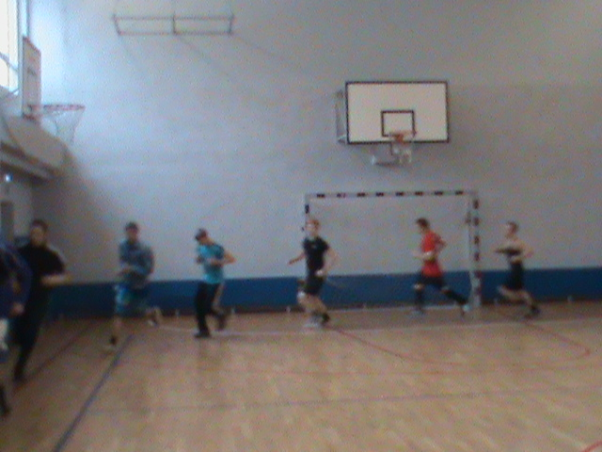
№ 269-849-985. Г.В. Тропынин.
РАЗМИНКА: 2 – минутный бег, далее 8 – и минутная разминка рук и плечевого пояса, туловища, ног.

Slide 9
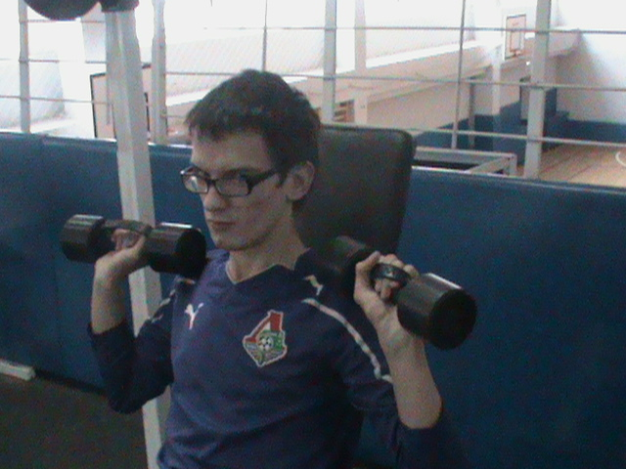
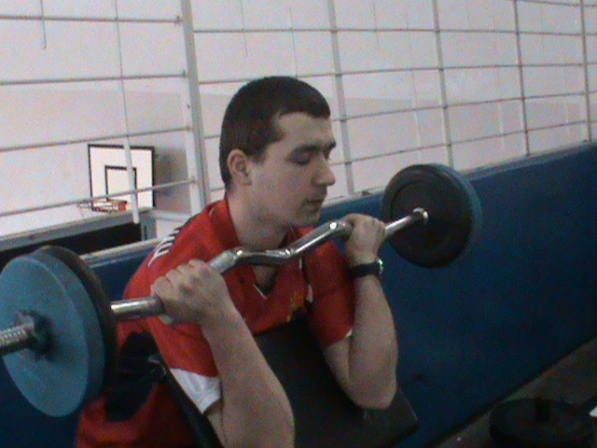
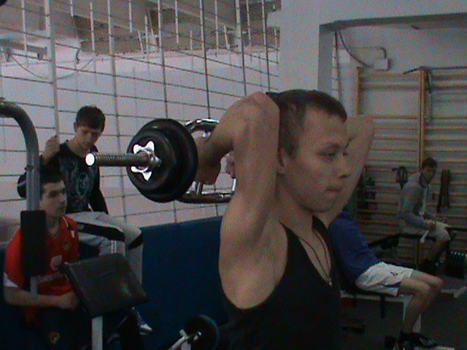
№ 269-849-985. Г.В. Тропынин.
ЗАКРЕПЛЕНИЕ ИЗУЧЕННОГО МАТЕРИАЛА (15 – 20 мин.):
Упражнения для рук и плечевого пояса, после нагрузки замер пульса, запись в листок теста количество выполнений и ударов пульса;

Slide 10
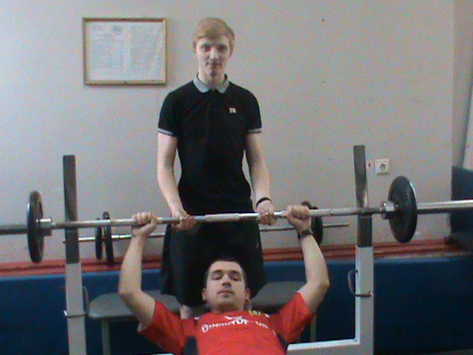
№ 269-849-985. Г.В. Тропынин.
Упражнение для грудных мышц, после нагрузки замер пульса, запись в листок теста количество отжиманий и ударов пульса;

Slide 11
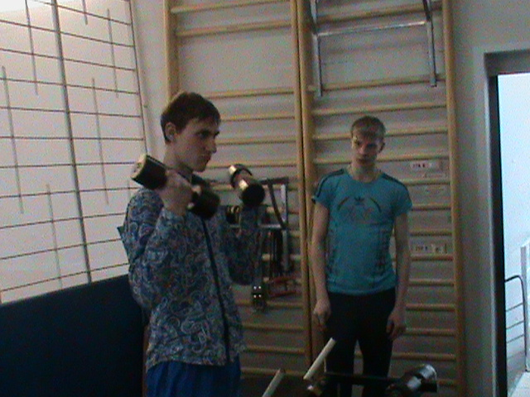
№ 269-849-985. Г.В. Тропынин.
Упражнений для бицепсов, после нагрузки замер пульса, запись в листок теста количество приседаний и ударов пульса;

Slide 12
№ 269-849-985. Г.В. Тропынин.
Упражнения для трицепсов, после нагрузки замер пульса, запись в листок теста количество упражнений и ударов пульса.

Slide 13
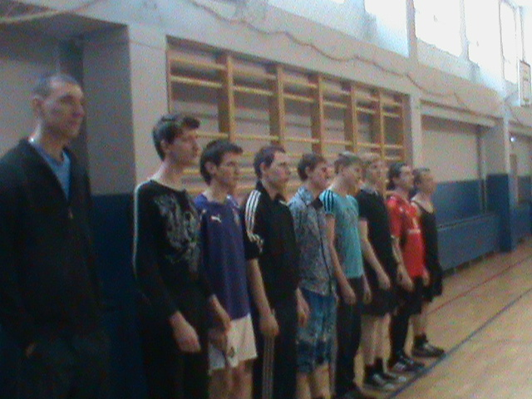
№ 269-849-985. Г.В. Тропынин.
ИТОГ ЗАНЯТИЙ (3 – 5 мин.):
Замер пульса после 3 – 5 минутного отдыха, запись в листок теста;
Подведение итогов, анализ своей физической подготовленности и тренированности организма к нагрузкам в учебном процессе и практической жизнедеятельности.

Slide 14
№ 269-849-985. Г.В. Тропынин.
По ходу тренировки сразу реагируйте на любые признаки переутомления, вроде сильного сердцебиения (глухой стук в груди), тошноты, головокружения или чрезмерной потливости. Необходимо дать себе остыть, отдохнуть в течении 10 минут, а если симптомы переутомления не проходят, необходимо обратиться к врачу.
ДОМАШНЕЕ ЗАДАНИЕ:
Сделать анализ по тестовым листам;
Вычисление оптимальной частоты пульса: а) вычтите свой возраст из числа 220. б) умножить полученное число на 0.6 и 0.85, и вы получите оптимальный «тренировочный» диапазон сердцебиения. Это и есть оптимальное число ударов в минуту, равное 60- 85% от максимального.
Вывод и решения.

Slide 15
№ 269-849-985. Г.В. Тропынин.
СПАСИБО
ЗА ВНИМАНИЕ.

